Slide 1

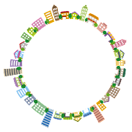
第4課
地域を知って生活する

Slide 2
SLOT 42
I
1
耳でキャッチ(53)
2
CD-A17
3
使ってみよう4(58)
4
文法：1&2
5

Slide 3
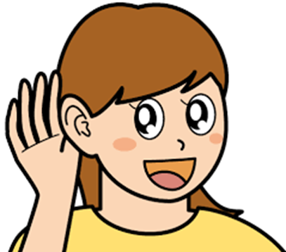
耳でキャッチ （P53）
できること
電話で道順をメモしながら行き方をしることができる。

Slide 4
耳でキャッチ （P53）
タスク前作業
施設に行きたいですが、場所がわからない時、どうしますか。
電話をして聞いたことがありますか。
電話で場所を聞く時、どんな言い方をしますか。

Slide 5

耳でキャッチ （P53）
友達と文化センターへ行こうと思いましたが、場所が分からりません。電話をかけて行き方を聞きます。
CD-A17

Slide 6
耳でキャッチ （P53）
タスク後作業
パクさんは文化センターへの行き方を聞くとき、最初に職員に何と言いましたか。
職員は最初に「どちらからいらっしゃいますか」と聞きました。それはどうしてですか。
パクさんが「北口ですね」と言っていますが、どうしてそう言ったと思いますか。
職員が「駅を背にして、スーパーと本屋の間の道をまっすぐ歩いて来てください」と言いましたが、「駅を背にして」というのはどういう意味だと思いますか。
Notes:
１．文化センターの行き方を教えていただけますか。
２．パクさんがいる場所がわからなかったら、説明できません。
３．確認するため。
４．駅の方に背中があります。

Slide 7
耳でキャッチ （P53）
タスク後作業
５．職員が「その先に川があります」と言いましたが、「その先に」はどういう意味だと思いますか。
６．職員が「川に沿って２００メートルぐらい歩くと、右に灰色の建物が見えます」と言いました。「川に沿って」はどういう意味だと思いますか。
７．文化センターの近くにコンビニはありますか。どこにありますか。
Notes:
５．交差点を渡った後。
６．川と同じ道です。川に沿って歩いています。
７．文化センターの斜め前。

Slide 8
使ってみよう5（58） 文法1＆2
Notes:
１

Slide 9
～ を背にして
意 味
＊ ～をうしろにして/～に背 中 を向 けて
Lấy ~ làm mốc, làm điểm tựa
接続
N＋を背 にして
Notes:
１

Slide 10
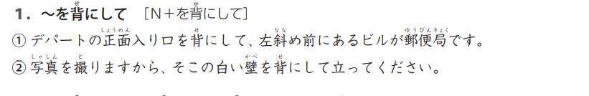
例文（P58）

Slide 11
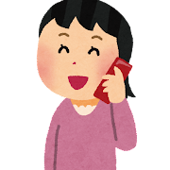
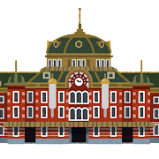
～ を背にして
Ａ：東京の郵便局 に行きたいんですが、どうやって行ったらいいですか。
Ｂ：今、どこにいますか。
Ａ：東京駅の西口です。
Ｂ：じゃ、________を背にして、＿＿＿＿＿
の道 をまっすぐ行くと、 右 側 にありますよ。
西口
本屋と花屋の間
Notes:
３．SV tự điền vào

Slide 12
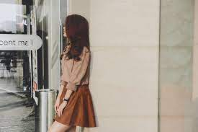
～ を背にして
Ａ：ね、写真を撮 りましょうか。
Ｂ：いいですね。どこで撮りますか。
Ａ：じゃ、＿＿＿＿＿＿＿＿
そのかべを背にしてみて
Notes:
３．SV tự điền vào

Slide 13
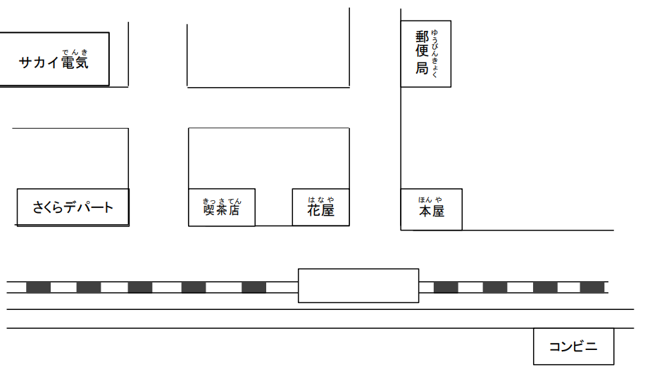
Ａ：新 宿 のサカイ電気っていう店に行きたいんだけど、どうやって行くかわかる？
Ｂ：ええとねえ、＿＿＿＿＿＿＿を背にして、左に少し行くと、右に喫 茶 店 があるから、その喫 茶 店 の角を右に曲がって、まっすぐ行くと、大きい交 差 点があるんだ。
そこ＿＿＿＿左＿＿＿＿曲がると、右側 にあるよ。
この道
を
に
Notes:
３．SV tự điền vào

Slide 14
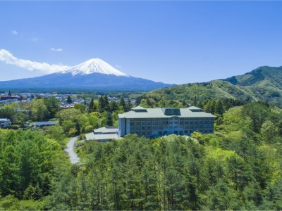
写真描写
富士山を＿＿＿＿＿＿
ホテルに＿＿＿＿＿＿。
背にする
泊まりました
Notes:
３．SV tự điền vào

Slide 15
～に沿 って／～に沿う／～に沿 った
意 味
＊ ～に合わせて
Theo/ Men theo/ Dọc theo/ Dựa theo
接続
N＋に沿って
N＋に沿う/沿 そ った＋N
Notes:
１

Slide 16
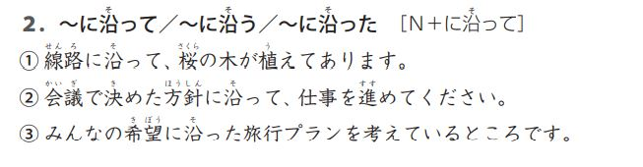
例文（P58）

Slide 17
～に沿 って／～に沿う／～に沿 った
① Ａ：あのう、すみません。この近くにコンビニはありませんか。
Ｂ：コンビニなら＿＿＿＿＿＿＿ に沿って 50ｍくらいまっすぐ 行くと右にあります。
② この道に沿ってずっと行くと、＿＿＿＿＿＿＿＿＿＿＿＿＿。
③［街の 紹介］ 通りに沿って、＿＿＿＿＿＿ が並んでいる。
この道
右側に郵便局があります
さくらの木

Slide 18
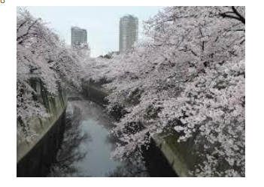
写真描写
川＿＿＿＿＿＿、
桜の木が＿＿＿＿＿
にそって
うえてあります
Notes:
３．SV tự điền vào

Slide 19
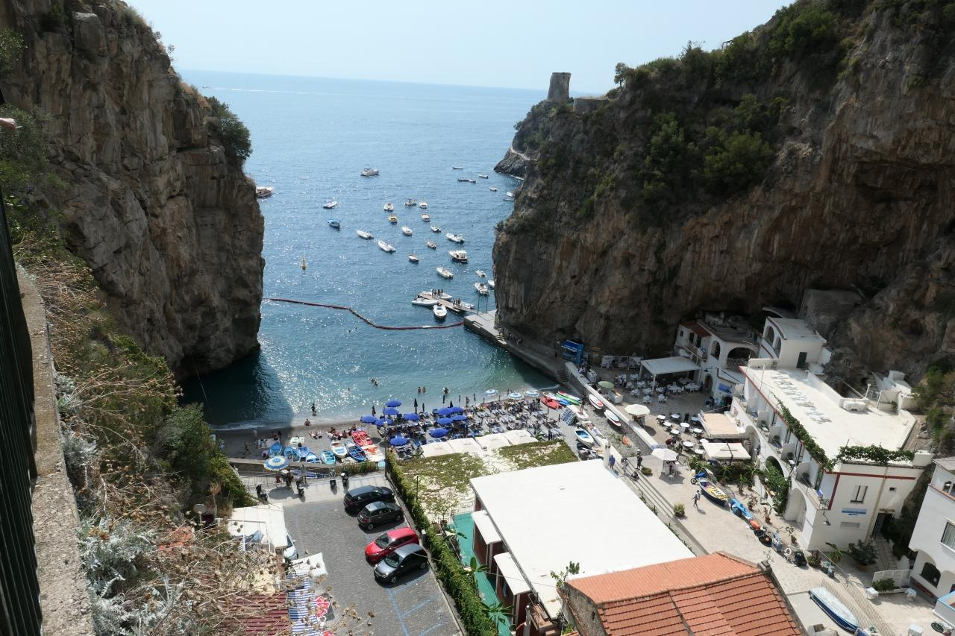
写真描写
海岸線＿＿＿＿＿＿＿＿＿道路
は、＿＿＿＿でにぎやかだ。
にそった
観光客
Notes:
３．SV tự điền vào

Slide 20
道を案内するときに使う言葉 （ワ-クブック―31&32ページ）
Notes:
１

